Slide 1

Oracle Views
Auer, Brandstätter

Slide 2
Inhaltsverzeichnis
SQL-View
SQL-View Beispiel
SQL-Materialized-View
SQL-Materialized-View Beispiel

Slide 3
SQL-View
Virtuelle Tabelle
Hat Spalten und Reihen wie normale Tabelle
Kann Daten aus einer oder mehreren Tabellen abrufen
Stellt Daten als kämen sie aus einer einzigen Quelle
Beispiele:
  CREATE VIEW view_name
  UPDATE view_name
  CREATE OR REPLACE VIEW view_name
  INSERT INTO view_name
  DELETE FROM view_name

Slide 4
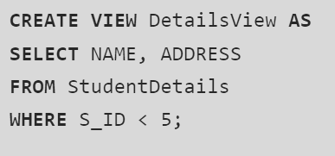
Beispeil: CREATE VIEW

Slide 5

SQL-Materialized-View
SQL-Materialized-View: Physische Kopie
Bietet verbesserte Performance
Ermöglicht Offline-Zugriff
Unterstützt Datenaggregation und Zusammenfassung
Erfordert periodische Aktualisierung

Slide 6
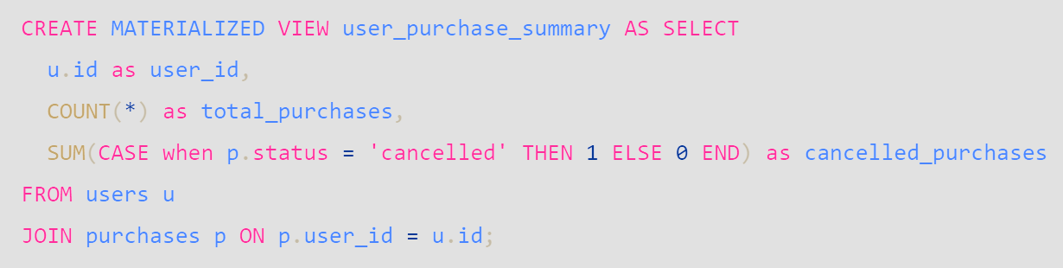
Beispiel: SQL-Materialized-View

Slide 7

Danke für eure Aufmerksamkeit!

Slide 8

Quellen
https://www.geeksforgeeks.org/sql-views/?ref=lbp
https://blog.devart.com/sql-views-and-materialized-views.html#what-are-materialized-views
https://materialize.com/guides/materialized-views/

